Slide 1



Nýlegar framfarir í greiningu á meðferð sjaldgæfra sjúkdóma
Hans Tómas Björnsson MD PhD
Yfirlæknir, Landspítala
Prófessor Læknadeild HÍ
Barnalækningar
BarnalÆKNINGAR
2026

Slide 2
Spá NHGRI fyrir 2030 (1)
1) Allar rannsóknarstofur munu geta heilraðgreint erfðamengi, starfsemi allra gena skilgreind sem og stýriraðir utan gena;
2) Genatjáning og utangenaerfðir verða notaðar í klínískri vinnu til að túlka erfðabreytileika;
3) Greining á milljónum erfðamengja verða verkefni á gagnfræðaskólastigi (school fairs);
4) Erfðaupplýsingar verða notaðir fyrir allar klínískar sérgreinar og verða jafn algengar og mæling á blóðgildum;
NHGRI strategic vision (October, 2020)

Slide 3
Spá NHGRI fyrir 2030 (2)
5) Allir erfðabreytileikar verða skilgreinanlegir (engir VUS);
6) Erfðaupplýsingar einstaklings munu verða aðgengilegar frá snjallsíma einstaklings;
7) Kynþáttur verður ekki lengur notaður fyrir forspárgildi og allir kynþættir munu njóta góðs af erfðaupplýsingum;
8) Það verða erfðafræðilegar lækningar á tugum (dozens) af erfðasjúkdómum;
NHGRI strategic vision (October, 2020)

Slide 4
Byltingarnar 3 í Læknisfræði/erfðafræði
Bylting 1: Aukin geta til að greina sjúkdóma fyrr og betur (Greiningarbyltingin);
Bylting 2: Bylting í meðferðum og meðferðarmöguleikum (Meðferðarbyltingin);
Bylting 3: Meiri gögn til staðar, og aðferðir til að greina þessi gögn eru betri en áður (Gagnabyltingin);

Slide 5
Byltingarnar 3 í Læknisfræði/erfðafræði
Bylting 1: Aukin geta til að greina sjúkdóma fyrr og betur (Greiningarbyltingin);
Bylting 2: Bylting í meðferðum og meðferðarmöguleikum (Meðferðarbyltingin);
Bylting 3: Meiri gögn til staðar, og aðferðir til að greina þessi gögn eru betri en áður (Gagnabyltingin);

Slide 6
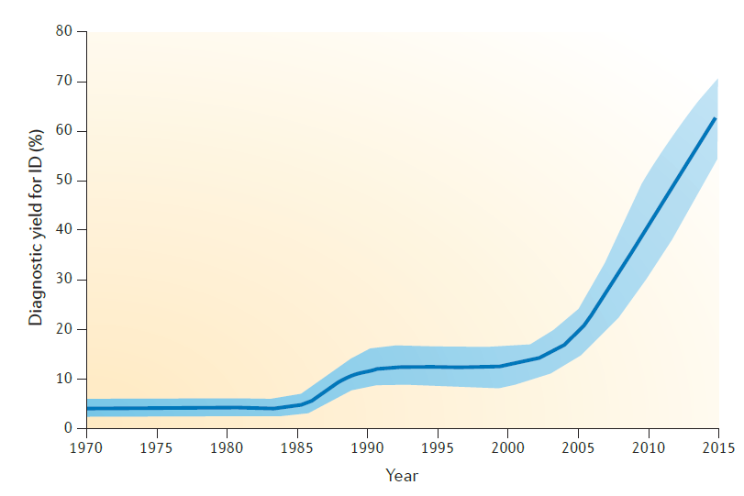
Greiningarbylting fyrir sjaldgæfa sjúkdóma!
WGS
SNP/WES
FISH/SANGER
Karyotype
Mikill hjálp frá ÍE
Hjálpar með endurkomutíðni, eftirlit og stundum meðferðir.
Vissers L et al. Nature Reviews Genetics. 2016

Slide 7
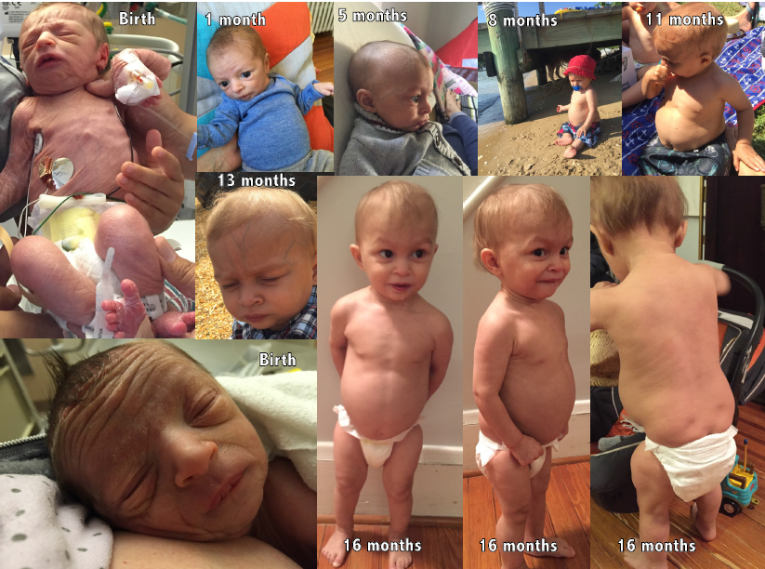
Tilfelli 1: Ýkt svörun við algengu lyfi
Barn með
gríðarmikla
lifrarstækkun
Táknraðagreining
Sýndi stökkbreytingar
Í TALDO geni sem
Veldur transaldolase
deficiency
Sjúklingar fá
Nánast allir
lifrakrabbamein
Lee-Barber et al. JIDR, 2018

Slide 8
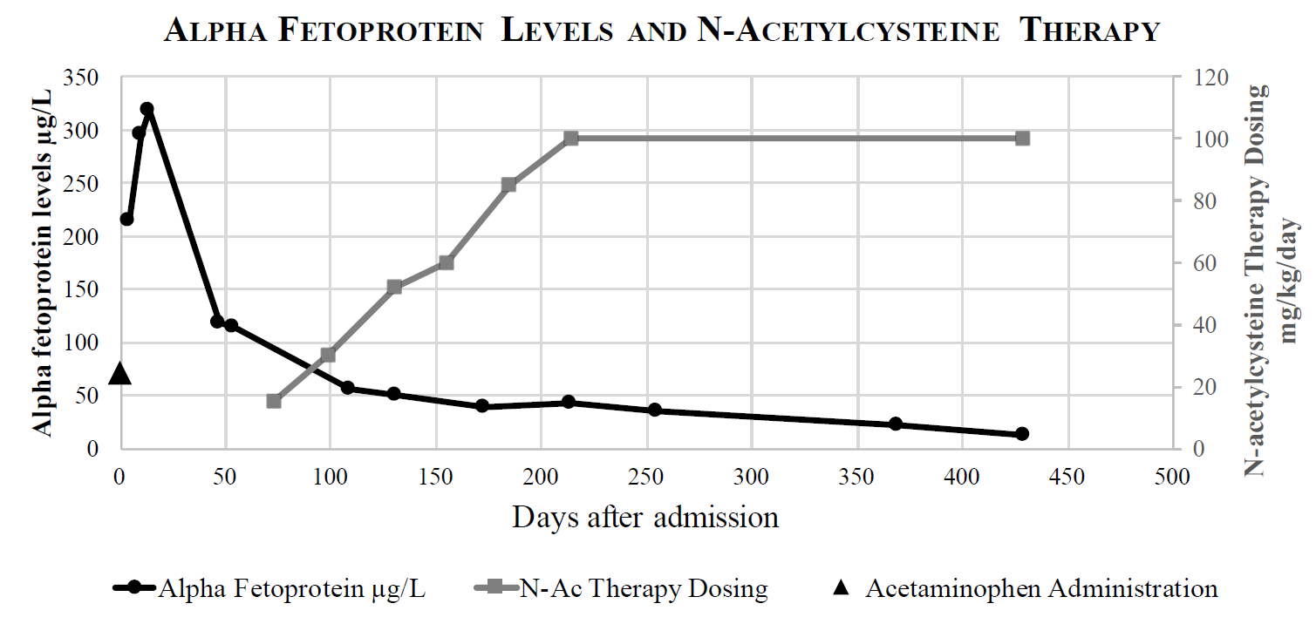
Tilfelli 1: Ýkt svörun við algengu lyfi
Lee-Barber et al. JIDR, 2018

Slide 9
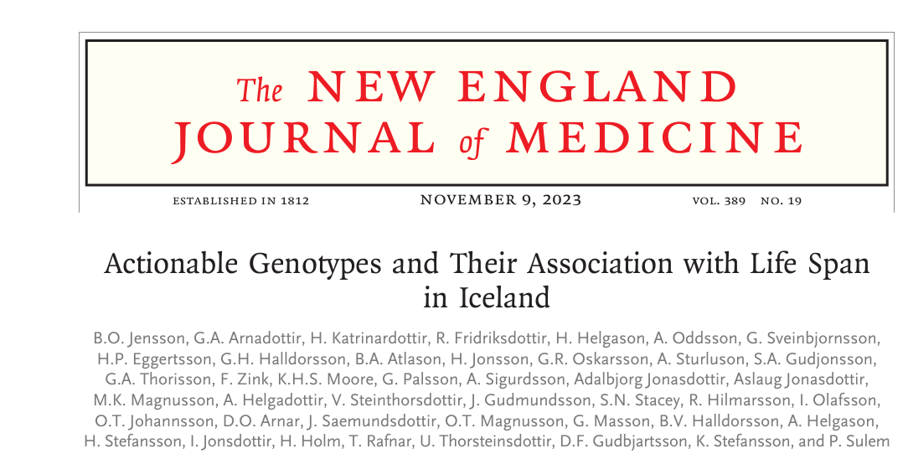
Meðferðarbærar breytingar
Breytingar þar sem til er augljós meðferð fyrir einstaklinginn sem væri gagnlegt fyrir hann og kerfið að þekkja (4% Íslendinga);
Vinnum að því að flytja slíkar upplýsingar úr gagnagrunni ÍE inní heilbrigðiskerfið
Vinnum einnig að uppbyggingu á Miðstöð sjaldgæfra sjúkdóma sem mun styðja við slík verkefni;

Slide 10
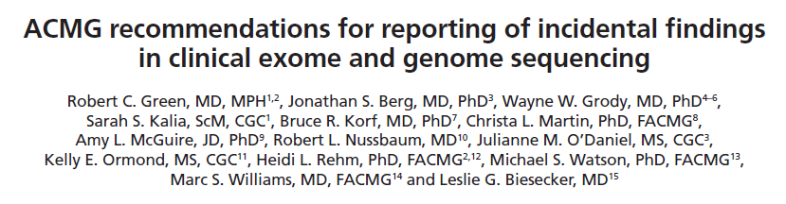
Meðferðarbærir Erfðasjúkdómar (e. actionable genetic diagnosis)
56 sjúkdómar þar sem meðferð er augljós (>80 gen)
Krabbamein- BRCA, TP53 etc
Hjartasjúkdómar eins og bandvefssjúkdómar, þykknun á hjartavöðva, longQT heilkenni og kólesteról hækkun.
Efnaskiptagallar: Járnofhleðsla, malignant hyperthermia.
Er eitthvað af þessum sjúklingum þekktir?

Slide 11
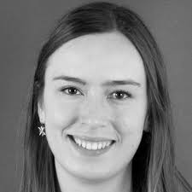
Hve mikið af þessu þekkjum við?
Krabbamein
Arna Rut
Emilsdóttir
Hjarta-
sjúkdómar
Efnaskipta-
sjúkdómar
*STK11, TSC1, BMPR1A, SMAD4, TSC2, MEN1, VHL, RB1. PTEN, SDHB, MUTYH, SDHC, SDHD
**TNNI3, LMNA, TGFBR2, TTN, DSP, COL3A1, SCN5A, PCSK9, TPM1
***ENG, GAA, ACVRL1

Slide 12
Landnemabreytingar á Íslandi
Fjölmargar landnemabreytingar sem finnast í Íslendingum sem eru afar algengar (1% beratíðni) og því sjáum við endurtekna einstaklingi með þessa sjúkdóma.
Dæmi: GMT2, Brown-Vialetto Van Laere 2, Senger, Peter Plus heilkenni), margir afar slæmir og væri eðlilegt að gefa þeim pörum sem hafa áhuga upplýsingar um sinn berastatus.
Óháð þessari tíðni fann stór rannsókn 2% para bera víkjandi erfðasjúkdóm í Ástralíu (ekki founder population).

Slide 13
Byltingarnar 3 í Læknisfræði/erfðafræði
Bylting 1: Aukin geta til að greina sjúkdóma fyrr og betur (Greiningarbyltingin);
Bylting 2: Bylting í meðferðum og meðferðarmöguleikum (Meðferðarbyltingin);
Bylting 3: Meiri gögn til staðar, og aðferðir til að greina þessi gögn eru betri en áður (Gagnabyltingin);

Slide 14
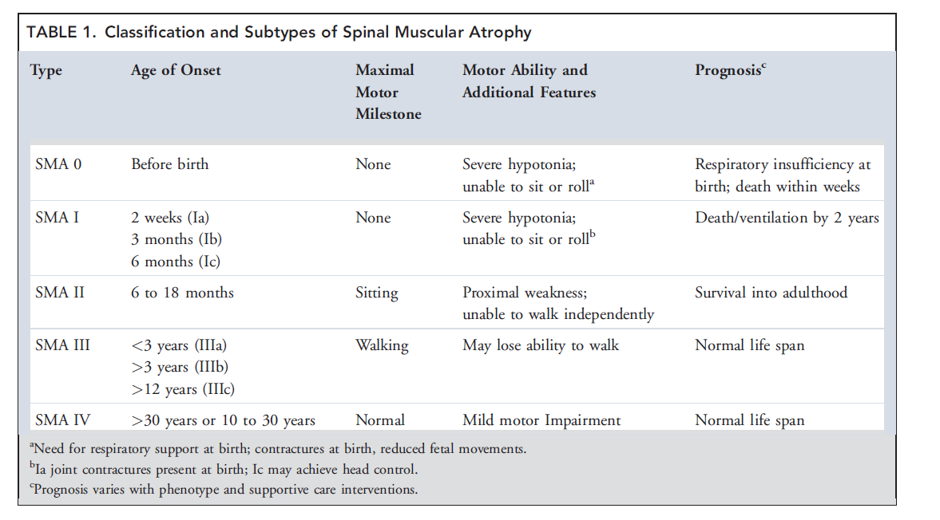
Spinal muscular atrophy
Eintök af
SMN2
2
3-4
3-4
Farrar et al. Annal Neuro, 2017

Slide 15
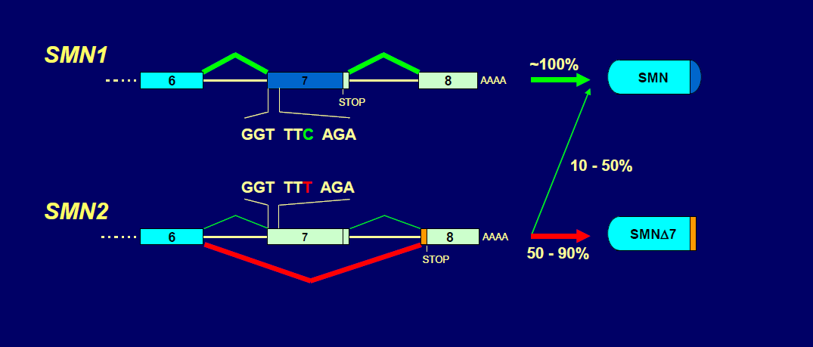
Einn basi veldur exóm skipping á SMN2
From Adrian Krainer slides (60th McKusick Course, 2019)

Slide 16
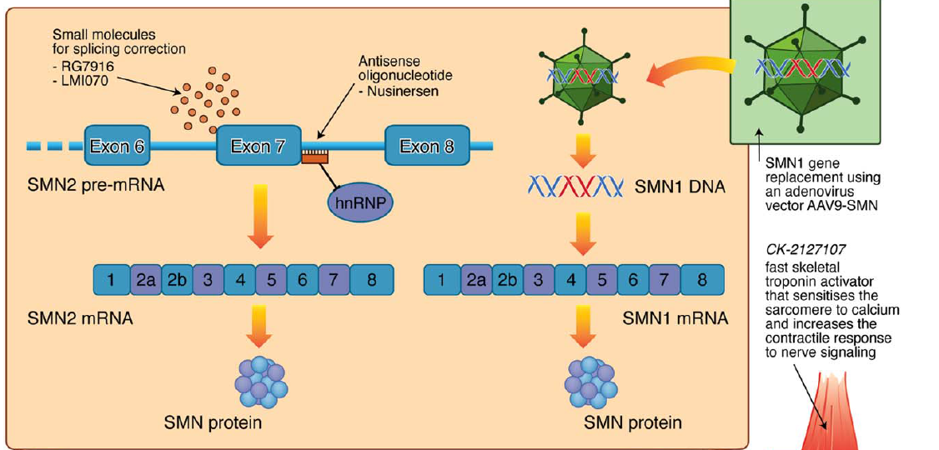
Antisense oligo, hindrar tilhneigingu að splæsa út exón 7 í SMN2
Farrar et al. Annal Neuro, 2017

Slide 17
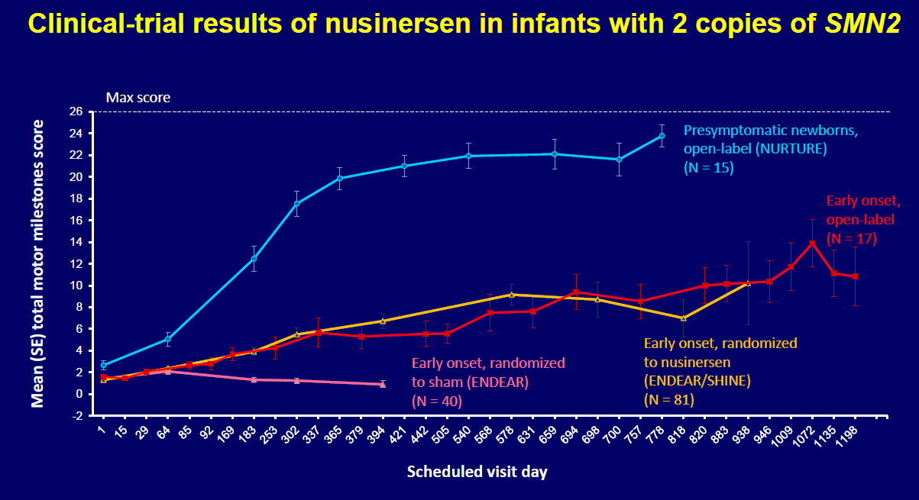
Batna öll börn (með SMN2) en munar miklu að byrja snemma
From Adrian Krainer slides (60th McKusick Course, 2019)

Slide 18
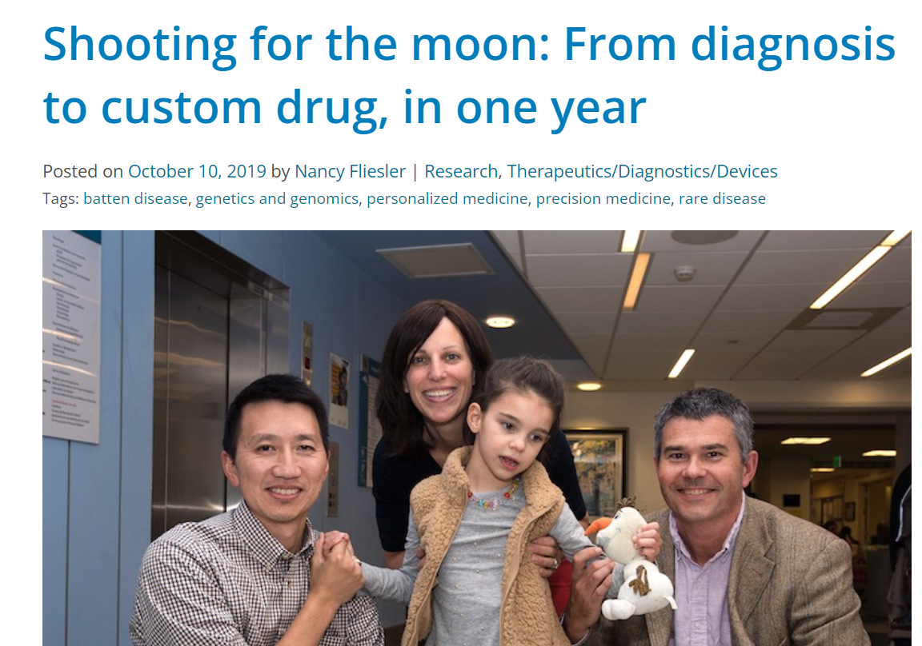
MILASEN: Meðferð með oligo fyrir stakan sjúkling (réttu stökkbreytingu)

Slide 20
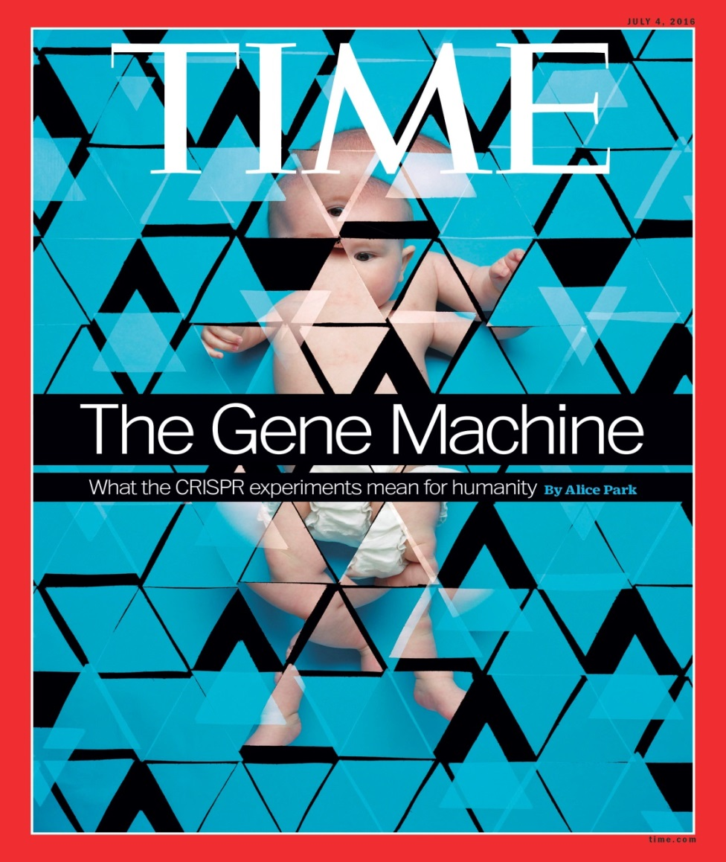
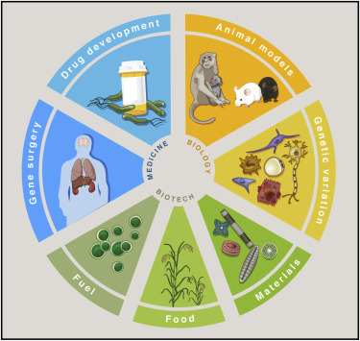
CRISPR-Cas9
Hsu et al. Cell 2014.
Hraðall á þróun en opnar líka á nýjar meðferðir sjálft
Forsíða Time 2016

Slide 21
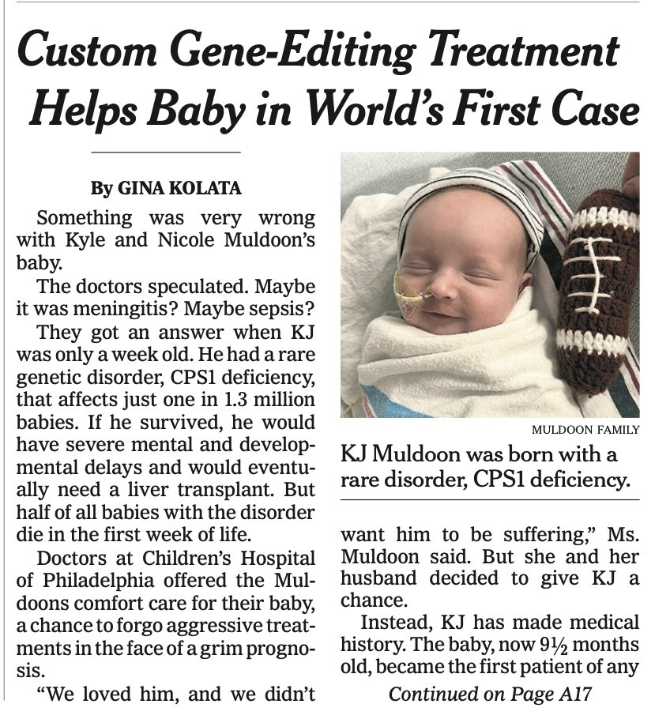
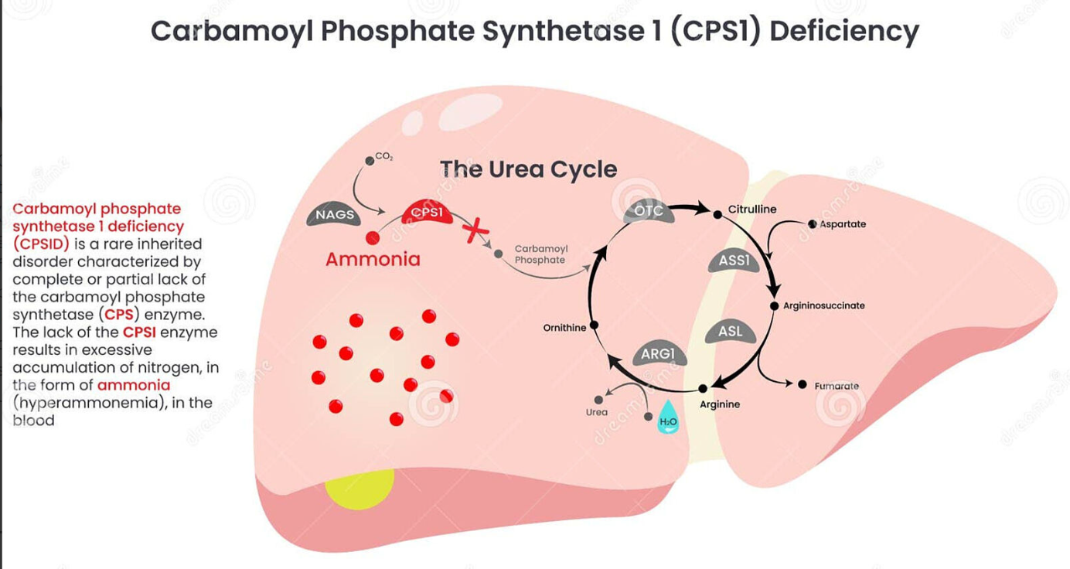
Sérsniðin meðferð fyrir einstakling með alvarlegan erfðasjúkdóm
15 maí 2025
Significance: Landmark proof-of-concept for rapid, bespoke therapies for ultra-rare diseases.

Slide 22
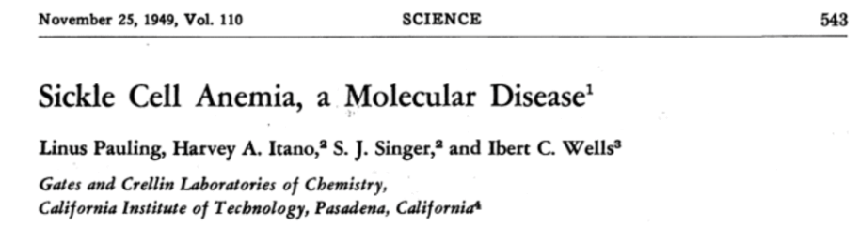
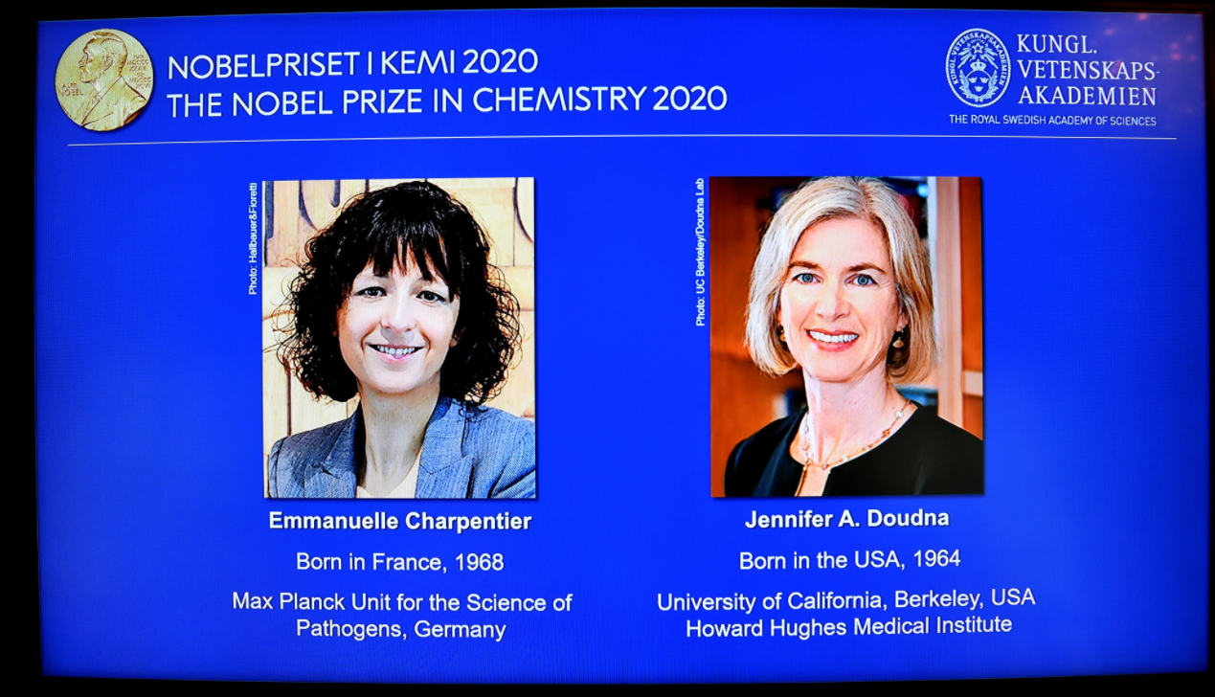
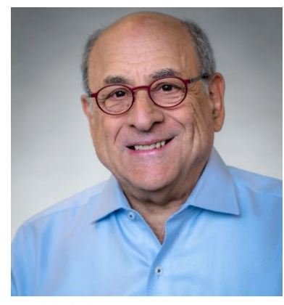
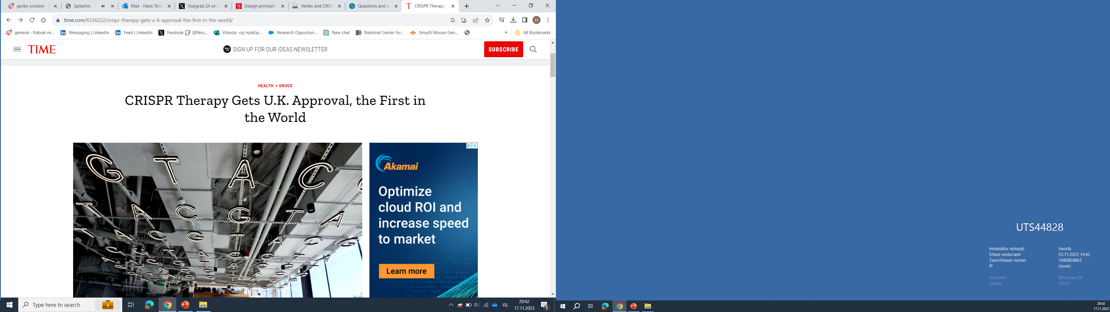
Casgevy: Sickle cell/alpha thalassemia
BCL11A genið
er hemill á framleiðslu á fetal hemoglobin
Stu Orkin (2008-2015)

Slide 23
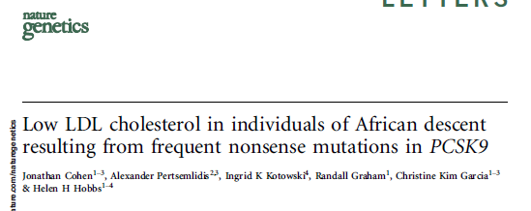
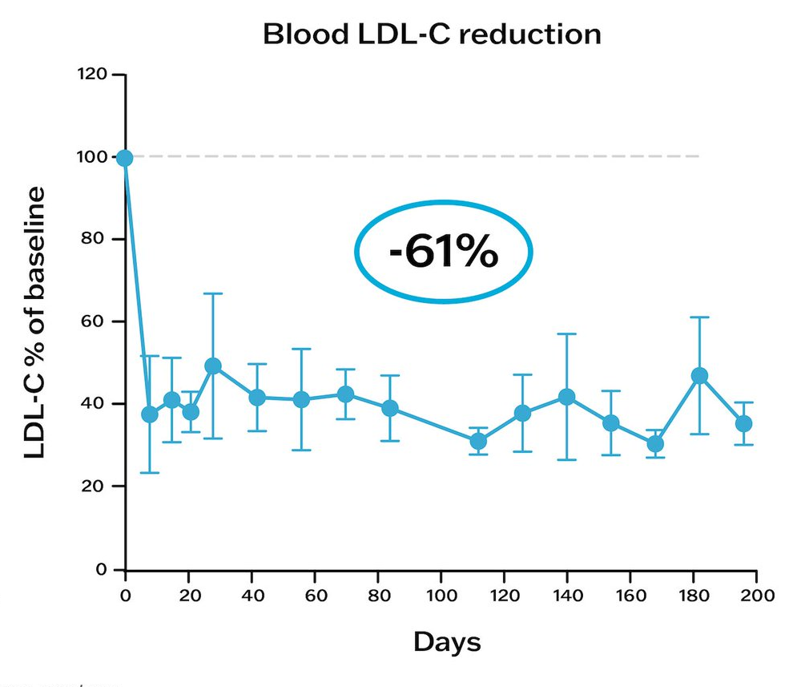
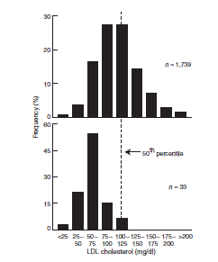
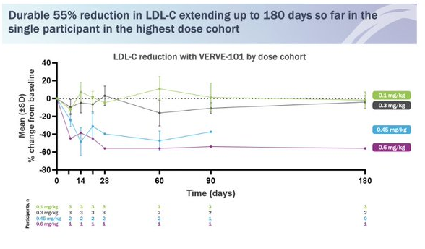
Fjölskyldulæg kólesterólhækkun
2005
Með PCSK9
Án PCSK9

Slide 24
Byltingarnar 3 í Læknisfræði/erfðafræði
Bylting 1: Aukin geta til að greina sjúkdóma fyrr og betur (Greiningarbyltingin);
Bylting 2: Bylting í meðferðum og meðferðarmöguleikum (Meðferðarbyltingin);
Bylting 3: Meiri gögn til staðar, og aðferðir til að greina þessi gögn eru betri en áður (Gagnabyltingin);

Slide 25
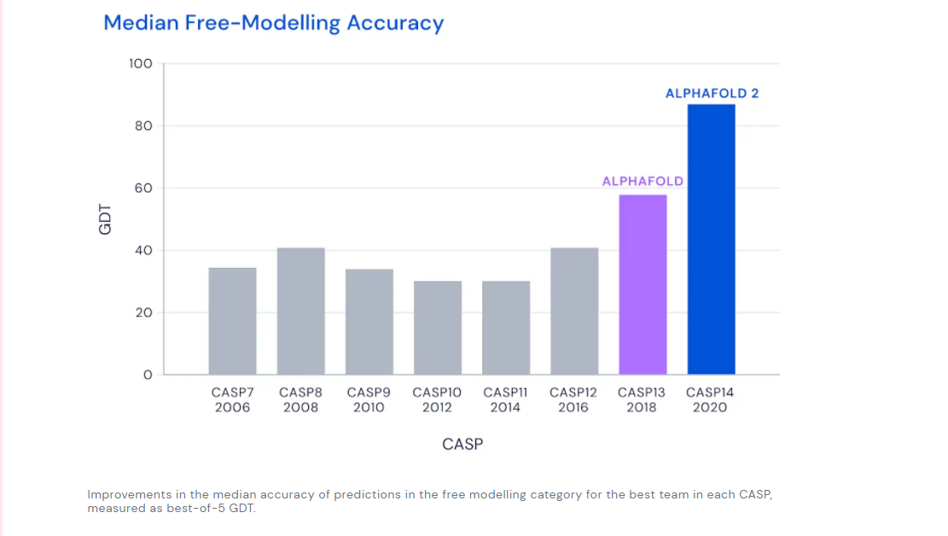
Lausn á því að spá fyrir um þrívíðan strúktúr próteina

Slide 26
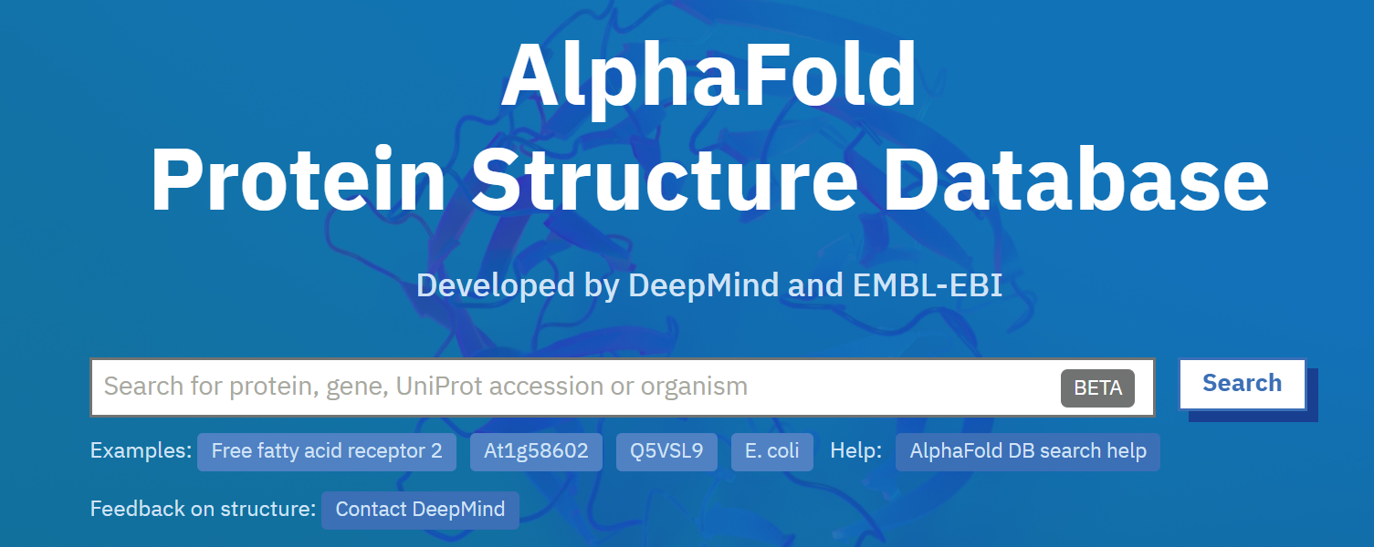
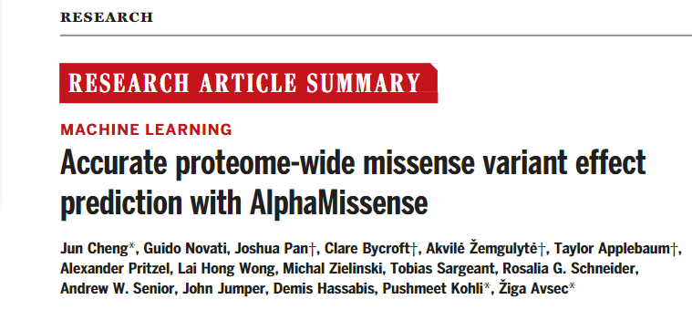
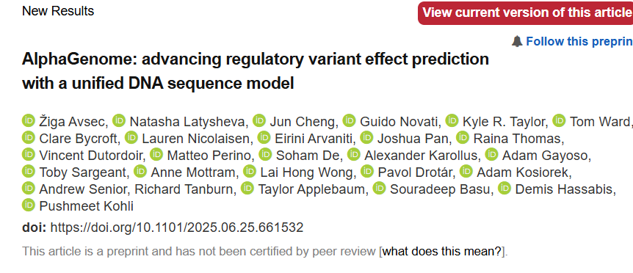
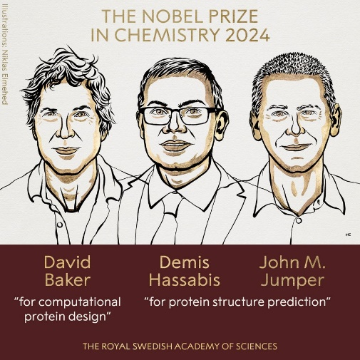
Alpha-Fold, -Missense og -Genome
Dæmi um hvernig samtvinnun sífellt stærri gagnasetta og gervigreindar,
Leysir óleysanleg vandamál og flýtir fyrir uppgötvunum!!!

Slide 27
Samantekt (1):
Í náinni framtíð verða flestir raðgreindir og þær upplýsingar notaðar reglulega í klínískri læknisfræði;
Ný líftæknibylting mun fylgja CRISPR-Cas9 framþróun sem mun fjölga sértækum lyfjum sem sum verða bara gefin 1x á ári eða sjaldnar.
Gervigreind mun nýta þessi risastóru gagnasett sem eru að myndast í gegnum raðgreiningar, og lífmælingar og nýta þær upplýsingar til að bjóða upp á bestu mögulegu heilbrigðisþjónustu.

